Slide 1

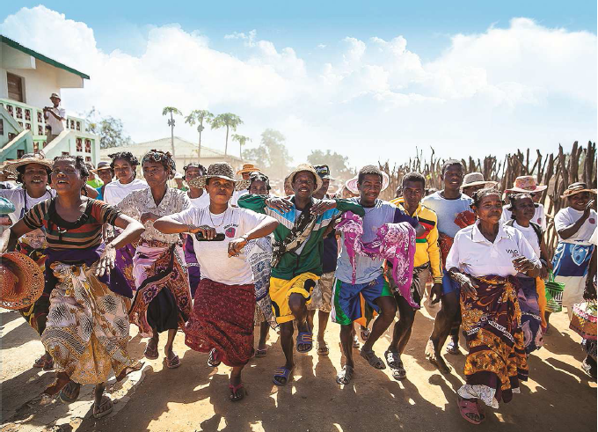
crowdfunding
presentation du crowdfunding a madagascar

Slide 2
présentation du crowdfunding A MADAGASCAR
1- Le concept de crowdfunding
2- Le crowdfunding dans le monde
3- Etat des lieux du crowdfunding à Madagascar
4- L’initiative soutenue par le PNUD Madagascar
5- Vision du PNUD sur les étapes à venir

Slide 3
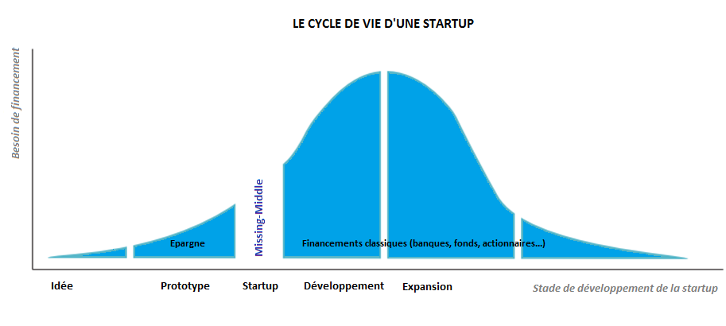
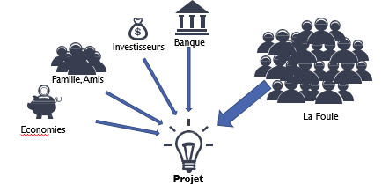
1- LE concept de crowdfunding Un nouveau moyen de financement de projets
Un constat Une solution complémentaire

Slide 4
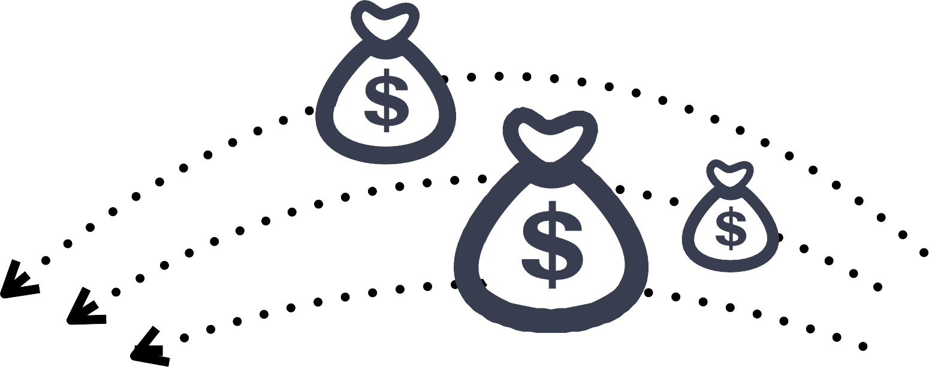





1- LE concept de crowdfunding Le schéma fonctionnel du financement participatif
Projet
Plateforme
Contributeurs
-
-
-
-
-
-
Famille Amis Collègues Particuliers Entreprises etc…
Contrepartie
-
-
-
Contrepartie (cadeau symbolique)
Remboursement
Dividendes

Slide 5
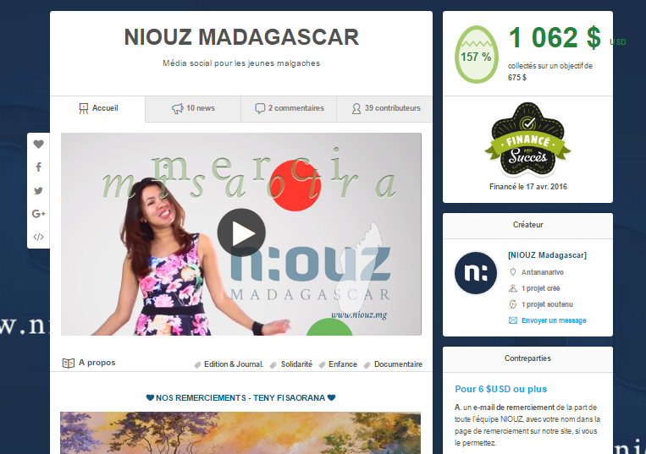
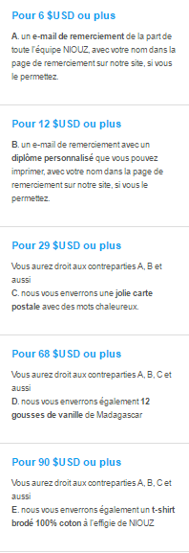

Slide 6
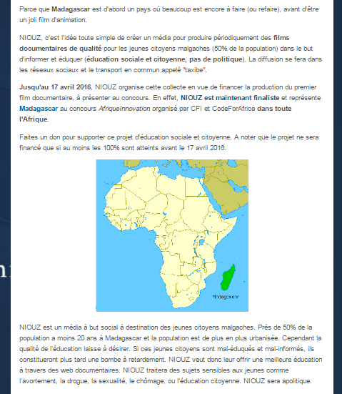

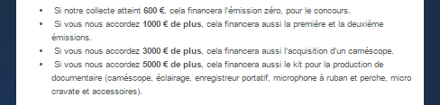

Slide 7

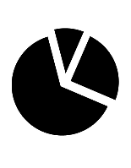
1- LE concept de crowdfunding 3 types de crowdfunding
Contributeurs
Entrepreneur
Don avec récompense
Reward-based crowdfunding
Prêt
crowdlending
Prise de participation
crowdequity

Slide 8
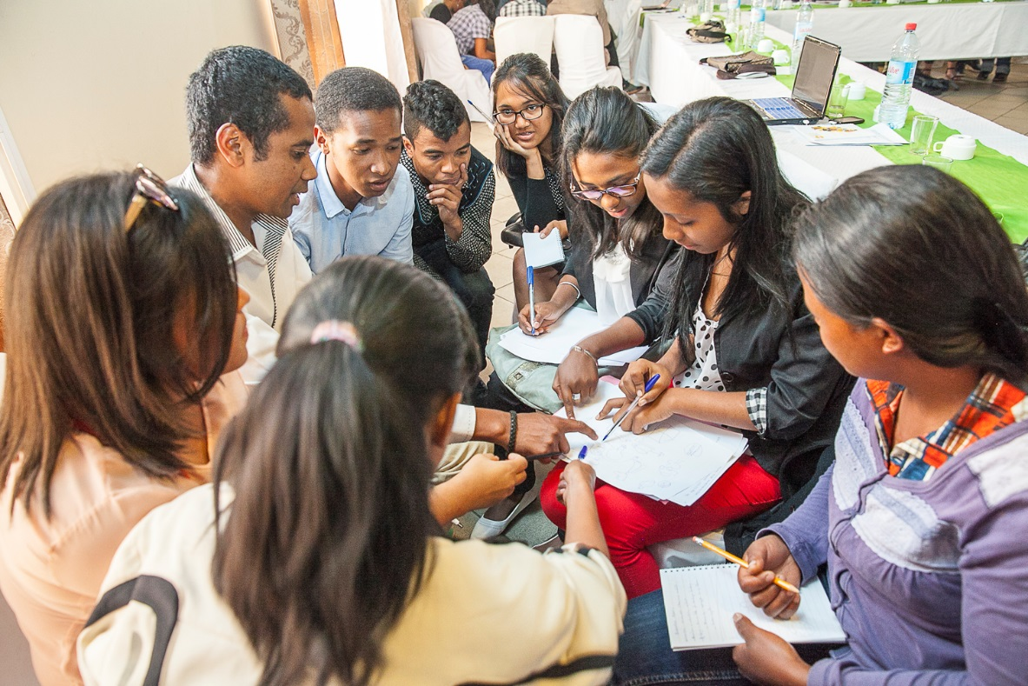
LE concept de crowdfunding Le financement participatif plus qu’un moyen de financement
Un financement qui ouvre vers d’autres financements, mais aussi une implication des individus :
Un nouveau réseau
Un moyen de tester ses idées
Une transparence

Slide 9
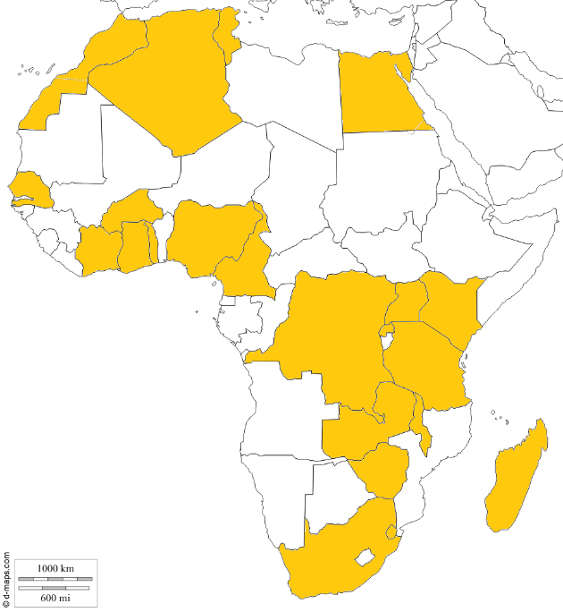
2- Le crowdfunding dans le monde
Emergence : après-crise (2007)
Monde : 34 milliards $ (2015)*
Afrique : 126 millions $ (2015)**
2,5 milliards $ d’ici 2025*
57 plateformes en 2015
Un modèle adapté
Réglementation spécifique : une mise en place progressive
Répartition des plateformes
dédiées aux pays africains
* Données de la Banque Mondiale
** Données de Afrikstart

Slide 10
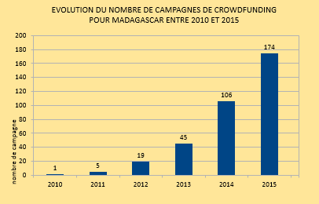
3- Etat des lieux du crowdfunding à Madagascar
Depuis 2010 des campagnes réalisées
Des plateformes naissantes (equity, don)
Pourquoi le crowdfunding à Madagascar ?
Une multitude de projets
Une culture de l’entraide
Des contributeurs divers
2010 – 2015
Total levé : 95 000 $
Moyenne : 2 500 $/campagne

Slide 11


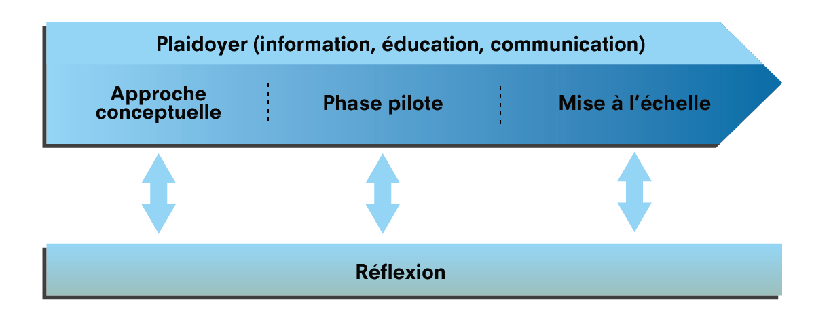


4- L’INITIATIVE soutenue par le PNUD Madagascar
3 volets d’action
Plaidoyer & communication
Renforcement de capacités
Régulation

Slide 12
5- Vision du PNUD sur les étapes à venir
3 point essentiels pour la réussite de cette modalité de financement :
La confiance
- sensibilisation, éducation financière, structures d’accompagnement
Des moyens de paiement adaptés
- mobile money, monnaie électronique
Une coordination nécessaire : une communauté de pratique

Slide 13
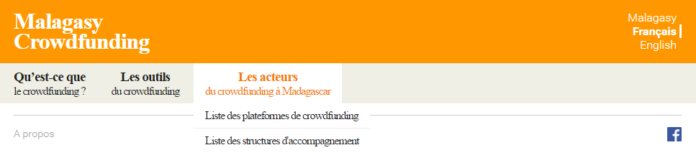
Plus d’informations
Page Facebook : https://www.facebook.com/malagasycrowdfunding/
Site internet version beta https://goo.gl/6KKetE :
Informations : présentation du crowdfunding, success stories
Outils : dépliant du crowdfunding, guide du crowdfunding, manuel de formation
Acteurs : liste des plateformes, liste des structures d’accompagnement

Slide 14
MISAOTRA TOMPOKO
Merci pour votre attention

